Slide 1

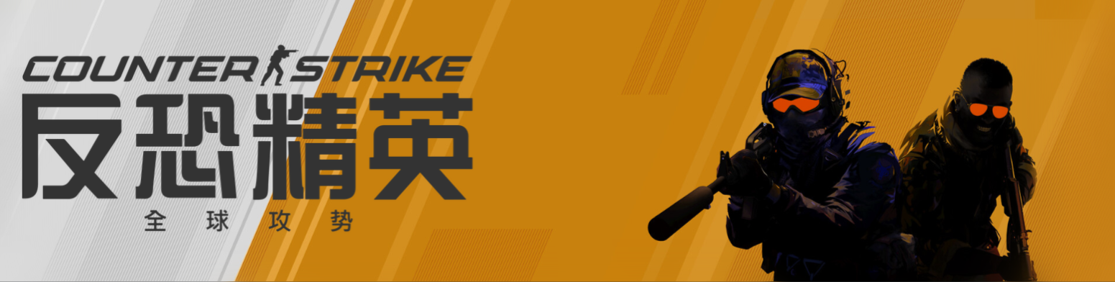
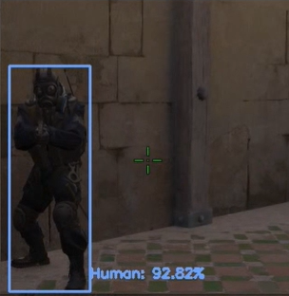
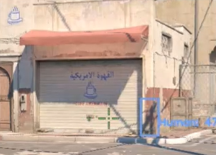
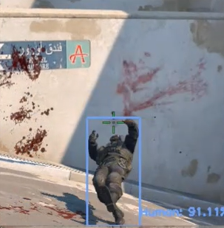
CSGO
AIMBOT
基于YOLOv5的自动瞄准机器人
汇报人：朱陈媛

Slide 2
目录
1
项目背景
2
技术简介
3
实机演示
4
总结展望

Slide 3
1
项目背景

Slide 4

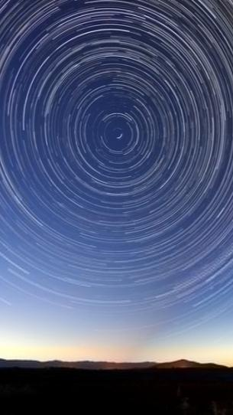
1
项目背景
传统作弊手段
内存注入、往服务器发作弊指令
AIMBOT
录屏、鼠标移动，行为与人类玩家一样
视觉AI外挂
通用性强、无法检测、无法封禁

Slide 5
2
技术简介

Slide 6
2.1
YOLOv5是什么？
实时目标检测模型
将目标检测任务视为一个回归问题，通过卷积神经网络直接预测目标的边界框和类别概率。
端到端训练
整个检测流程可以通过梯度下降一次性完成，无需复杂的流程和额外的组件。
02
01
03
高效性
YOLOv5可以在单次前向传播中完成目标检测任务，因而具备高效的实时检测能力。
04
全局视野
预测时考虑整个图像的信息，而不是局部区域，有助于减少背景错误和提高检测的准确性。
本项目使用的模型来自Ultralytics公司在github上的开源模型，数据集是COCO

Slide 7
2.2
YOLOv5的工作原理
输入层
将输入图像划分为S×S的网格，每个网格负责预测一定数量的边界框和其所属的类别。
预测层
根据提取的特征图来预测目标的类别和位置。每个网格预测多个边界框及其置信度分数。
输入
01
02
03
04
输出
特征提取层
通过多个卷积层和池化层来提取图像的特征，逐渐降低图像的空间维度，同时增加特征图的深度。
非极大值抑制
处理重叠边界框，选择置信度最高的边界框，去除冗余检测。

Slide 8
2.3
模型可视化—模型大小
YOLOv5s vs YOLOv5m
YOLOv5s（小型）
YOLOv5m（中型）
模型
规模
层数：193 层
参数量：9,142,496 个参数
GFLOPs：24.0 GFLOPs
层数：248 层
参数量：25,091,536 个参数
GFLOPs：64.2 GFLOPs
YOLOv5s（小型）
YOLOv5s（中型）
运行
时间
预处理时间：3.0 毫秒
推理时间：55.0 毫秒
后处理时间：1667.5 毫秒
预处理时间：2.4 毫秒
推理时间：59.0 毫秒
后处理时间：1691.0 毫秒

Slide 9
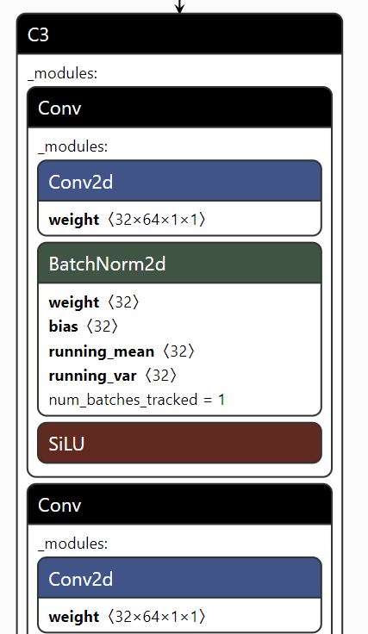
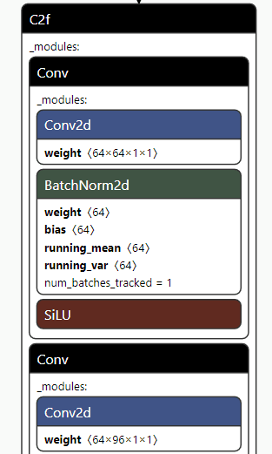
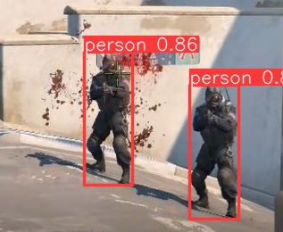
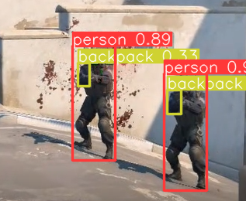
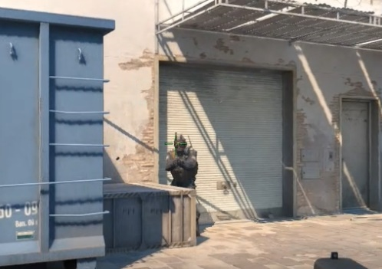
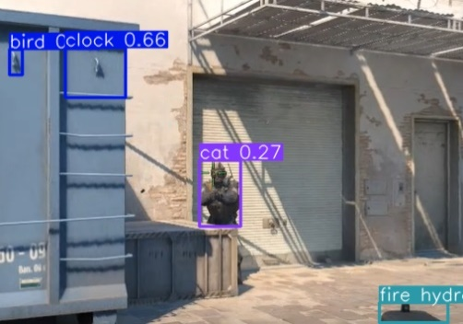
2.3
模型可视化—模型结构
YOLOv5 YOLOv8
YOLOv8的输出通道数是YOLOv5的两倍
卷积层
二维卷积层
批量归一化层
激活函数
下一个卷积层
……
……

Slide 10



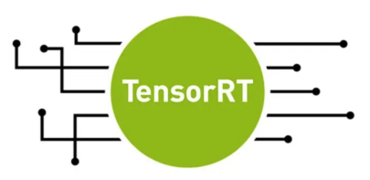
2.4
模型部署流程
训练
框架
中间表示
推理框架
转换
运行
&

Slide 11
2.5
不同实现方法的性能比较
速度
准确度
Yolov5
+
CUDA
+
cuDNN
+
TensorRT
+
GPU
Yolov5
+
CUDA
+
ONNX
+
GPU
Yolov8
+
CPU
Yolov5
+
CPU
Yolov5
+
CPU

Slide 12
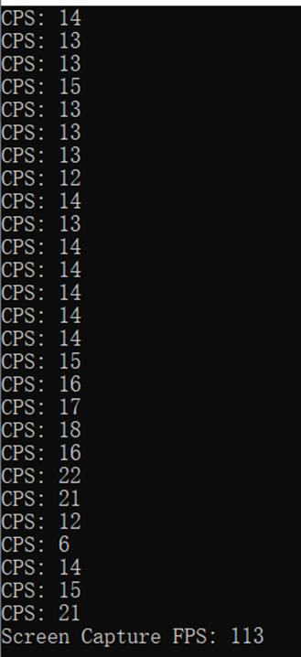
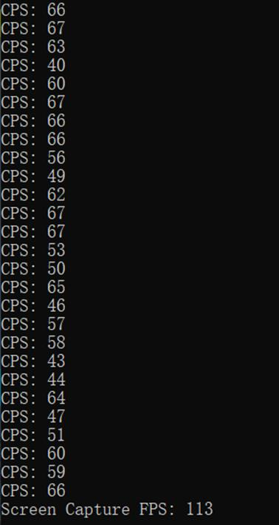
2.5
不同实现方法的性能比较—速度
Onnx-Runtime TensorRT

Slide 13
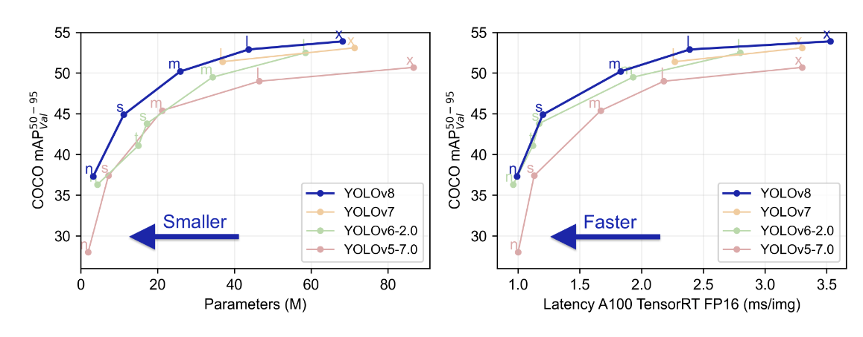
2.5
不同实现方法的性能比较—准确度

Slide 14
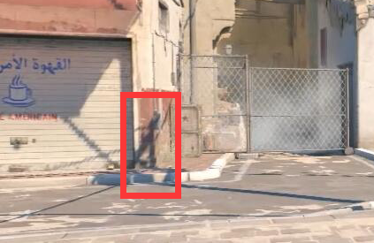
2.5
不同实现方法的性能比较—错误样例展示

Slide 15
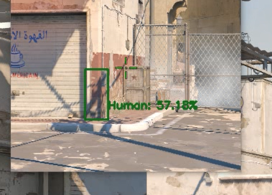
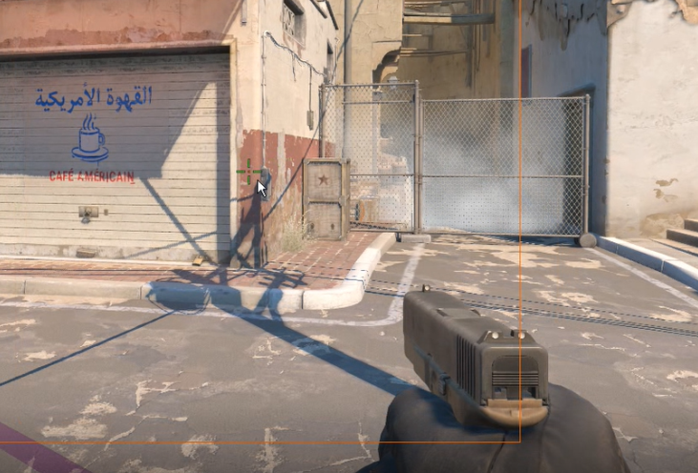
2.5
不同实现方法的性能比较—错误样例展示
YOLOv5 YOLOv8

Slide 16
2.6
自瞄功能实现
获取最新帧
图像预处理
对象检测
移动鼠标
计算鼠标移动偏移量
目标选择

Slide 17
3
实机演示

Slide 18


3
实机演示
YOLOv5 +TensorRT

Slide 19
4
总结展望
PPT模板下载：www.1ppt.com/moban/ 行业PPT模板：www.1ppt.com/hangye/
节日PPT模板：www.1ppt.com/jieri/ PPT素材下载：www.1ppt.com/sucai/
PPT背景图片：www.1ppt.com/beijing/ PPT图表下载：www.1ppt.com/tubiao/
优秀PPT下载：www.1ppt.com/xiazai/ PPT教程： www.1ppt.com/powerpoint/
Word教程： www.1ppt.com/word/ Excel教程：www.1ppt.com/excel/
资料下载：www.1ppt.com/ziliao/ PPT课件下载：www.1ppt.com/kejian/
范文下载：www.1ppt.com/fanwen/ 试卷下载：www.1ppt.com/shiti/
教案下载：www.1ppt.com/jiaoan/
字体下载：www.1ppt.com/ziti/

Slide 20


4.1
个人游戏体验
新手友好
实战中速度较慢
应用范围较窄

Slide 21
4.2
已完成的任务
使用新颖的模型，在模型测评层面进⾏比较
模型轻量化
模型推理时间和⼤小等⽅面的可视化
应用场景可视化

Slide 22
4.3
仍可尝试探索的任务
改进检测算法，损失函数……
实现yolov8版本的自瞄功能
01%
04%
02%
对模型进行微调
03%
改进检测模型的网络结构

Slide 23
THANKS!

